Slide 1

Mesa 1
Algunas ideas para evaluar y seleccionar libros infantiles y juveniles
Erika Burgos
BIBESCO 2019

Slide 2
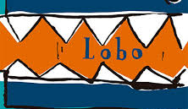



¿Son buenos libros los que hay en los acervos de BE y BA?

Slide 3

Diferencia entre evaluación y selección
La evaluación busca hacer una valoración crítica de la oferta editorial para orientar a quienes tienen a cargo el proceso de selección y adquisición de materiales de lectura.
La selección es el acto de preferir entre muchos materiales de lectura, los que se ajustan a las necesidades, intereses y característica de los lectores que deseamos satisfacer en las bibliotecas, instituciones educativas y programas de promoción de lectura.
Lina María Pulgarín (2014)

Slide 4

Una pregunta clave
¿Qué concepto de infancia o juventud hay detrás de una obra?
“Se producen así muchos libros direccionados, carentes de toda ambigüedad, que reclaman una única interpretación y esquivan toda la complejidad de sentido.
Un llamado a que el lector no se pregunte nada, cuando la literatura es básicamente una interrogación sobre el mundo”
– María Teresa Andruetto

Slide 5
Criterios más consensuados...
Libros con calidad literaria y estética
Que despierten interés en los lectores
Que hablen de sus temas favoritos: humor, juegos de palabras, monstruos, etc.
Que ofrezcan un lenguaje rico (no empobrecido, no infantilizado) y a la vez accesible para los niños a los que va dirigido

Slide 6
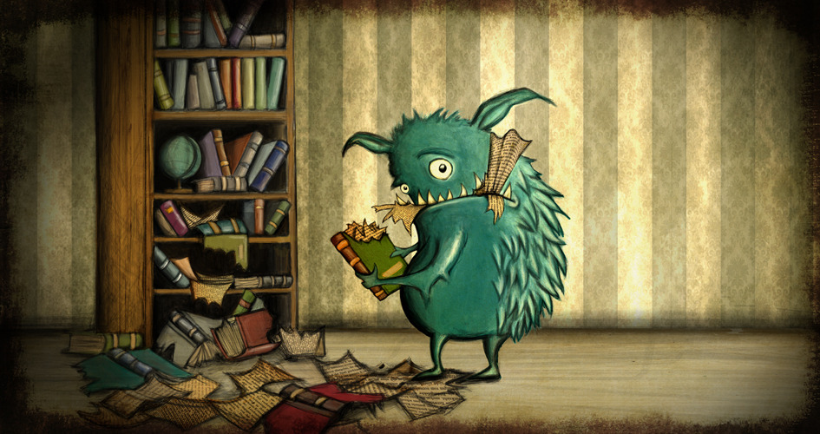
Criterios para evaluar y seleccionar
Libros que no estén al servicio de ninguna ideología, doctrina moralizante o didactismo
Libros que le hablen a los niños y jóvenes, no que hablen de los niños y jóvenes. Acordes a sus intereses y visión de mundo.
Libros con temas diversos, que ofrezcan visión enriquecida y pertinente, lejos de los temas trillados y más allá del status quo (perspectiva intercultural, roles de género, etc)
Libros que no promuevan estereotipos o perspectivas inadecuadas en sus personajes

Slide 7
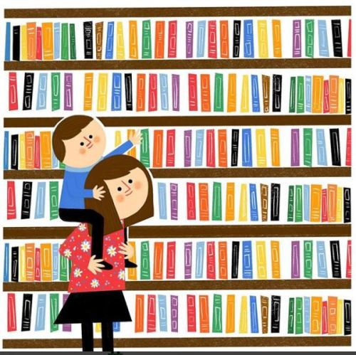
Criterios para evaluar y seleccionar
Honestos, que hablen también de temas complejos, que muestren las contradicciones humanas y situaciones difíciles
Libros de diversos géneros (no solo álbum)
Para los informativos observar además: veracidad y actualización de la información, lenguaje claro y accesible, imágenes interesantes, no intenta decirlo todo e invita a investigar más
Importante evaluar y seleccionar libros de manera individual, no sellos ni autore

Slide 8
Recomendaciones para evaluar y seleccionar libros
Leer y revisar directamente los libros
Conocer a los niños, su mundo, su entorno, sus necesidades
Visitar librerías, ferias de libro, familiarizarse con las editoriales
Conocer a fondo los sellos y las colecciones de las cuales se selecciona
Contactar personas o instituciones que trabajan con literatura infantil
Nutrirse de lo que otros recomiendan, consultar las publicaciones especializadas en LIJ
Trabajar en equipo, hablar acerca de los libros y compartir lecturas con otras personas.
Adaptado de: Gloria María Rodríguez (2014)

Slide 9

Instituciones especializadas en LIJ y evaluación de libros
Fundalectura: www.fundalectura.org
Banco del libro de Venezuela: www.bancodellibro.org.ve
IBBY: www.ibby.org
Grupo GRETEL: http://www.gretel.cat/es/

Slide 10

Publicaciones electrónicas
Imaginaria: www.imaginaria.com.ar
Revista Babar: www.revistababar.com
Fundación cuatro gatos: www.cuatrogatos.org
Fundación Había una vez: www.fhuv.cl
En México: LIJ IBERO: http://ibero.mx/Lij-ibero/

Slide 11

Páginas web y blogs
Linternas y bosques: https://linternasybosques.wordpress.com
Anatarambana: http://anatarambana.blogspot.mx
Donde viven los monstruos: http://romanba1.blogspot.mx

Slide 12

Y en Instagram....
@EstoNoVaDeLibros
Canal especializado en ficción digital infantil y juvenil

Slide 13

...Son unos pocos libros en los que está escrito todo lo que necesitamos saber y de los que se desprenden los demás libros. Los tres libros con los que uno quisiera quedarse después del naufragio.
Luis Bernardo Peña. Los libros para el naufragio.
¡Gracias!
burgospe@gmail.com

